Slide 1

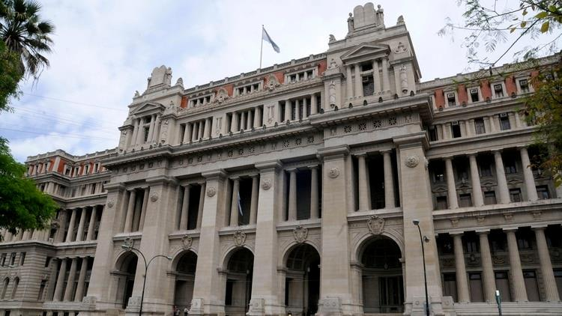
CONTROL
DE
CONSTITUCIONALIDAD

Slide 2

??
¿Qué es?
DEFINICIÓN DE THEA: “Revisión de la adecuación de las normas dictadas por las autoridades constituidas de un Estado con los requisitos establecidos en su Carta Magna”.
EN OTRAS PALABRAS…
es la potestad que tiene un Poder (o más) de un Estado para controlar si una norma sancionada se ajusta a lo que dicta la Constitución, respetando los principios de supremacía constitucional.

Slide 3

¿Es igual en todos los países?
No, hay 3 variaciones
Sistema jurídico británico: no hay control judicial (el Parlamento tiene la última palabra).
Modelo continental europeo: es de tipo concentrado (es decir, hay un solo órgano con la potestad de ejercer el control).
Modelo norteamericano: es difuso (lo opuesto a concentrado), a posteriori de sancionada la norma, en casos concretos. Las sentencias crean precedente judicial.

Slide 4

¿y en América latina?
Los diseños constitucionales latinoamericanos presentan mezclas de control difuso con el concentrado. Un ejemplo de esta mixtura es la Ciudad Autónoma de Buenos Aires, donde el Tribunal Supremo de Justicia puede dictar sentencias erga omnes (con alcance para todos los casos), pero también existe el control difuso, donde las sentencias (del TSJ u otros jueces) tienen alcance inter partes.

Slide 5

¿Cómo se seleccionan los jueces?
Cada modelo de los tres mencionados prevé una modalidad diferente de selección.
En el sistema británico, el Lord Chancellor elige y entre el Primer Ministro y la Corona confirman (o no) los nombres elegidos. Entre estas dos instancias, hay una comisión parlamentaria que evalúa.
En el modelo continental europeo, los jueces de tribunales constitucionales son designados por los órganos políticos. Para los jueces restantes, hay un procedimiento diferente.
En el modelo norteamericano, el Presidente envía el pliego al Senado, y este lo confirma o lo rechaza.

Slide 6

¿cómo funciona el control en Argentina?
Se desarrolla dentro de un caso (el control no es abstracto, es concreto).
Es difuso.
Solo puede darse la declaración de inconstitucionalidad en el curso de un procedimiento litigioso (las formulaciones de inconstitucionalidad deben perseguir la determinación e derechos debatidos entre las partes del juicio).
Tiene efectos inter partes.
La ley inconstitucional sigue vigente pero no se aplica al caso concreto.
Solo se debe hacer cuando es de estricta necesidad.
Son sujetos habilitados para solicitar el control de constitucionalidad: el/la afectado/a, el Ministerio Público Fiscal, un juez, Órganos extrapoderes, ONGs o asociaciones ligadas al asunto en cuestión.
Las materias pasibles de ser controladas son: las Constituciones provinciales, las leyes, las reformas constitucionales, los tratados internacionales sin jerarquía constitucional, las sentencias, los decretos, los reglamentos, los actos administrativos y los actos particulares.
CLAVES:
Leer los artículos 31, 116 y 117 de la Constitución Nacional.

Slide 7

CUESTIÓN CONTRAMAYORITARIA DE LA JUSTICIA
(5 claves para pensar el debate)
● En muchos casos, esta herramienta se utiliza para proteger derechos de ciertas minorías, que nada tienen que ver con los derechos naturales.
● Funcionarios que no son elegidos por el pueblo tienen la atribución de suspender normas elaboradas por funcionarios que sí fueron electos popularmente.
● La Justicia no siempre fallará de la misma manera, porque la Constitución puede ser interpretada de distintas maneras y porque existe lo que Thea llama “brecha interpretativa” (ejemplo: casos CHA, 1991 y ALITT, 2006).
● La historia del constitucionalismo se construyó a partir del reconocimiento de ciertos derechos naturales; es decir, que pertenecen a todos los seres humanos, más allá de lo que diga el Gobierno de turno.
● A lo largo de la historia del mundo, hubo y hay mayorías que por el solo hecho de serlo creyeron tener el derecho a decidir sobre la vida de las minorías, vulnerando sus derechos naturales.

Slide 8

PROTECCIÓN DE LOS DERECHOS HUMANOS A NIVEL INTERAMERICANO (I)
● Control de convencionalidad: figura que surge a partir de la reforma constitucional de 1994. Las normas nacionales también se deben adaptar a los textos incorporados en el artículo 75, inciso 22 de la Constitución Nacional.
Fallo CSJN (2012): “Rodríguez Pereyra”, que
estableció el control de convencionalidad de oficio *
“[L]os órganos judiciales de los países que han ratificado la Convención Americana sobre Derechos Humanos están obligados a ejercer, de oficio, el control de convencionalidad, descalificando las normas internas que se opongan a dicho tratado. Resultaría, pues, un contrasentido aceptar que la Constitución Nacional que, por un lado, confiere rango constitucional a la mencionada Convención (art. 75, inc. 22), incorpora sus disposiciones al derecho interno y, por consiguiente, habilita la aplicación de la regla interpretativa –formulada por su intérprete auténtico, es decir, la Corte Interamericana de Derechos Humanos– que obliga a los tribunales nacionales a ejercer de oficio el control de convencionalidad, impida, por otro lado, que esos mismos tribunales ejerzan similar examen con el fin de salvaguardar su supremacía frente a normas locales de menor rango…”.
*esta cuestión está sujeta a debate, dado
que la misma CSJN ha fallado en sentido contradictorio. CLAVE: analizar la cuestión de
la brecha interpretativa

Slide 9
PROTECCIÓN DE LOS DERECHOS HUMANOS A NIVEL INTERAMERICANO (II)
● 1) CONVENCIÓN AMERICANA DE DERECHOS HUMANOS (convención que goza de jerarquía constitucional desde la reforma de 1994)
● 2) COMISIÓN INTERAMERICANA DE DERECHOS HUMANOS (encargada de velar por el cumplimiento de la convención. Órgano al que se recurre para denunciar su incumplimiento. Emite informes de carácter no vinculante –pero sí de alto impacto mediático- y eventualmente somete el caso ante la Corte Interamericana).
● 3) CORTE INTERAMERICANA DE DERECHOS HUMANOS (aplica e interpreta la letra de la Convención. Sus fallos son de carácter vinculante. Las Cortes locales no solo deben tener en cuenta la letra del tratado, sino la interpretación que de ella haya hecho la Corte Interamericana).

